Slide 1
ГПОАУ ЯО Любимский аграрно-политехнический колледж
Использование элементов прикладного модуля для практической подготовки студентов в процессе реализации дисциплины английский язык
Шарова А.В.
преподаватель ГПОАУ ЯО Любимского
аграрно-политехнического колледжа
г.Гаврилов-Ям, 14.03.2024г.

Slide 2

Зачем нам изучать иностранный язык?
Как он пригодиться нам в нашей будущей профессии?

Slide 3
1
Предусмотрен стандартом и учебным планом;
2
Нужен для общего развития;
Владение иностранным языком становится одной из важнейших ключевых компетентностей современного человека;
3
Изучение иностранного языка помогает воспитывать у обучающихся трудолюбие, развивает умение общаться, работать в группе, находить и анализировать нужную информацию, развивает память и мышление
4

Slide 4
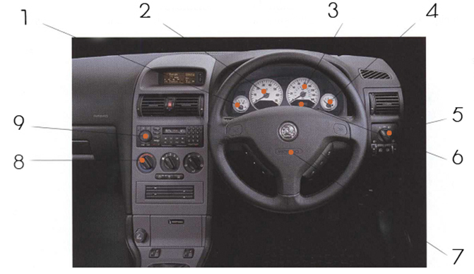

«Внедрение методики преподавания общеобразовательных дисциплин с учетом профессиональной направленности образовательных программ СПО
Технический профиль
Социально-экономический
ОК 01-09
ПК - ?

Slide 5
Задания профессиональной направленности
составление монологического или диалогического высказывания
работа с лексическим или грамматическим материалом
работа с текстом

Slide 6
Специальность 35.02.16
«Эксплуатация и ремонт сельскохозяйственной техники и оборудования».
Обучающиеся знакомятся с:
различными с/х предприятиями,
техническими характеристиками с/х техники и оборудования;
с общим устройством с/х машин и оборудования.

Slide 7
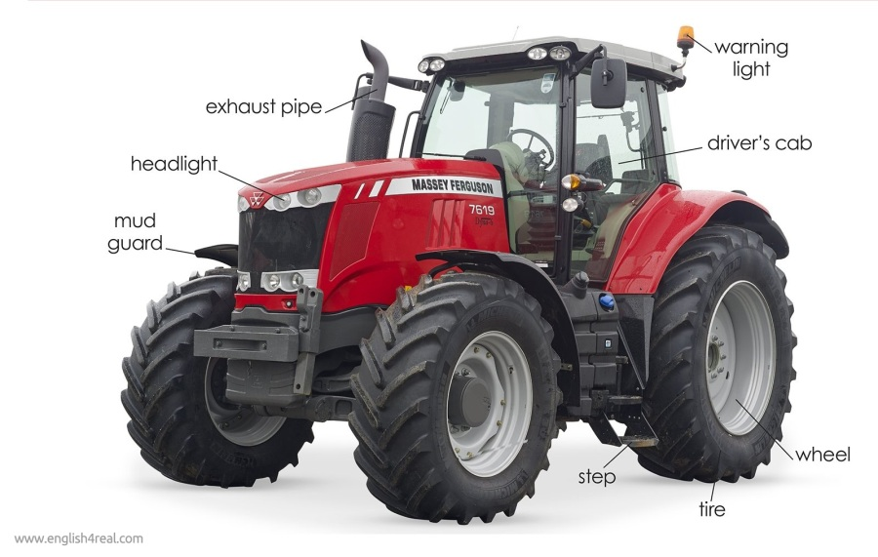
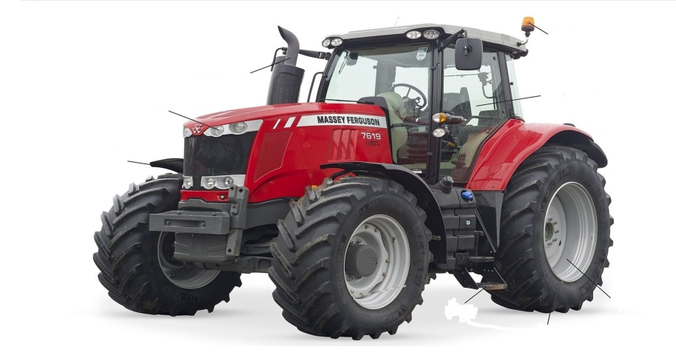
Варианты заданий:
перевод слов с английского на русский или наоборот;
сопоставление картинок, фотографий, символов с терминами;
сопоставление синонимов или антонимов;
сопоставление устойчивых словосочетаний и т.д.
Пример №1
Match the words with their translation:
Задание: Прочитайте и найдите перевод слов, с помощью словарей.
1. body | a. тормоза срабатывают
2. car wheels | b. силовая передача
3. power train | c. главная передача
4. power plant | d. коленчатый вал двигателя
5. springs | e. нажимать на педаль
6. steering system | f. силовая установка
7. clutch | g. колеса автомобиля
8. final drive | h. рама с осями
9. engine crankshaft | i. топливная система
10. push down the pedal | j. рулевая система
11. brakes are applied | k.сцепление
12. frame with axles | l.вспомогательные устройства (аксессуары)
13. fuel system | m. система смазки
14. lubricating system | n. кузов
15. accessories | o. рессоры

Slide 8
сопоставление терминов с их определениями;
завершение предложений пропущенными словами;
распределение слов по группам; и т.п.
Пример №1.
Give each term a definition. (Дайте каждому термину определение).
The power plant, or engine | consists of a power train, frame with axles, wheels and springs.
2.The chassis | b.carries the power from the engine to the car wheels and contains the clutch, gearbox, propeller or cardan shaft, differential and the final drive.
3.The power train | c. is a friction device connecting (or disconnecting) the engine crankshaft to the gears in the gearbox.
4. The clutch | d. the source of power that makes the wheels rotate and the car move.
5.Brakes | e. are important mechanisms of the car. They are used to slow or stop the car.
Пример №2.
Complete the sentences by selecting the appropriate option end. (Закончите предложения, выбрав соответствующий вариант окончания):
Your answer | Beginning of the sentence | End of the sentence
 | 1. The mechanism used for stopping the car is ... | a) gearbox;
 | 2. The mechanism used for changing the speed is .... | b) speedometer.
 | 3. The instrument measuring the speed of the car | c) brakes.

Slide 9
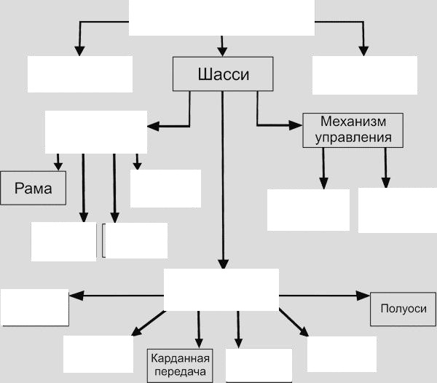
Работа с текстами профессиональной направленности:
вставить пропущенные слова,
ответить на вопросы по тексту,
найти определенную информацию или составить пересказ текста;
определить верны или не верны высказывания по тексту,
придумать название к тексту, поставить абзацы в логическом порядке, подобрать подзаголовки к абзацам, придумать окончание текста и т.д.

Slide 10
1. Read the text and do the following exercise (Прочтите текст и выполните следующие упражнения):
COMPONENTS OF THE AUTOMOBILE
1. Basically, the automobile consists of three parts: the power plant, or the engine, the chassis and the body. To these may be added the accessories: the heater, lights, radio, speedometer and other devices.
2. The power plant, or engine is the source of power that makes the wheels rotate and the car move. It includes electric, fuel, cooling and lubricating systems. Most automobile engines have six or eight cylinders.
3. The chassis consists of a power train, frame with axles, wheels and springs. The chassis includes brakes and steering system.
4. The power train carries the power from the engine to the car wheels and contains the clutch, gearbox, propeller or cardan shaft, differential and the final drive.
5. The clutch is a friction device connecting (or disconnecting) the engine crankshaft to the gears in the gearbox. It is used for freeing the gearbox from the engine and is controlled by the clutch pedal.
6. Brakes are important mechanisms of the car. They are used to slow or stop the car. Most braking systems in use today are hydraulic. They are operated by the brake pedal. When the driver pushes down on the brake pedal, they are applied and the car stops.
Find appropriate answers to the questions and write them in the order in which the questions are asked. (Найдите соответствующие ответы на вопросы и напишите их в той последовательности, в которой заданы вопросы).
Your answer | Questions | Answers
 | 1. What are the main basic parts of the automobile? | a. The clutch, gearbox, cardan shaft and the final drive.
 | 2. What does the chassis consist of? | b. Freeing the engine from the gearbox.
 | 3. What units does the power train contain? | c. The power plant, the chassis and the body.

Slide 11

читают и переводят тексты,
выполняют самостоятельную работу дома, ищут дополнительный материал в учебниках по специальным дисциплинам
используют Интернет - источники, переводят найденный материал на английский язык

Slide 12
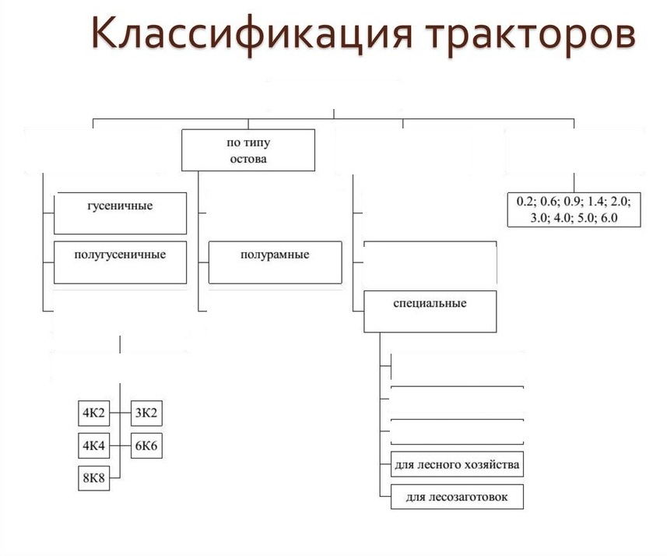
Пример №4. Используя опорные упражнения, попробуйте рассказать:
об устройстве автомобиля Классификации тракторов

Slide 13
Проблемы
нехватка знаний по самой специальности (профессии)
отсутствие специальных учебников
контакт с преподавателями спецдисциплин
поиск информации в интернет-источниках, разработка методических материалов

Slide 14

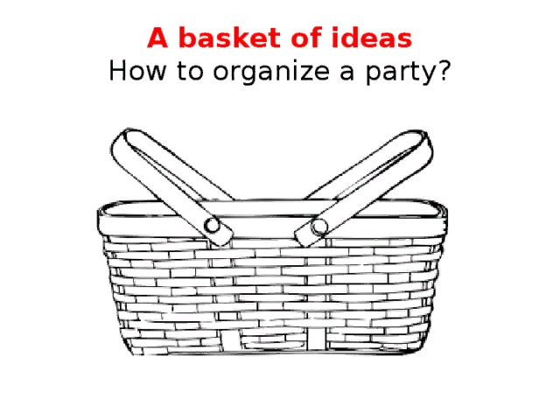

Методические приемы
Прием «корзина идей» (понятий, имен...)
Прием «Облако слов»
https://wordscloud.pythonanywhere.com/

Slide 15



Slide 16


